Slide 1
Büyük Veri Güvenliği:
Ağ Trafiği Verilerinde Makine Öğrenimi ile Saldırı Tespiti ve Etik Değerlendirme
UNSW-NB15 Veri Seti Üzerinde Random Forest Uygulaması
Büyük Veri Dersi | Yüksek Lisans
1
Notes:
Merhaba, bugün büyük veri güvenliği konusunda hazırladığım projeyi sunacağım. Bu çalışmada ağ trafiği verilerinde makine öğrenimi kullanarak saldırı tespiti yapıyor ve bunun etik boyutlarını değerlendiriyorum.

Slide 2
Projenin Amacı
▸ Ağ trafiği verileri üzerinde makine öğrenimi ile saldırı tespiti modeli kurmak
▸ Modelin başarısını teknik metriklerle (Accuracy, F1, ROC-AUC) ölçmek
▸ Yanlış sınıflandırmaların (FP/FN) güvenlik ve etik risklerini analiz etmek
▸ İşlenen verilerin mahremiyet ve GDPR boyutunu değerlendirmek
Neden Büyük Veri?
Ağ trafiği verileri saniyede milyonlarca kayıt üretir — yüksek hacim, hız ve çeşitlilik içerir. Bu ölçekte manuel analiz yetersiz kalır; makine öğrenimi zorunlu hale gelir.
2
Notes:
Bu projenin dört temel amacı var. Sadece teknik bir model kurmakla kalmıyoruz, aynı zamanda bu modelin yanlış kararlarının ne gibi sonuçlar doğurduğunu güvenlik ve etik açısından inceliyoruz. Ağ trafiği verileri saniyede milyonlarca kayıt ürettiği için manuel analiz mümkün değil — bu da büyük veri yöntemlerini zorunlu kılıyor.

Slide 3
UNSW-NB15 Veri Seti
Veri Seti Hakkında
Saldırı Kategorileri
▸ Australian Centre for Cyber Security (ACCS) tarafından oluşturuldu
▸ IXIA PerfectStorm aracıyla gerçek saldırı simülasyonu
▸ 100 GB ham trafik verisi (PCAP formatı)
▸ Toplam 2.5 milyon+ kayıt, 49 özellik
▸ 9 farklı saldırı kategorisi barındırmaktadır
▸ Akademik alanda yaygın referans veri seti
Saldırı Tipi | Açıklama
Fuzzers | Sistem çöküşü için rastgele veri
DoS | Hizmet aksatma saldırısı
Backdoor | Yetkisiz erişim arka kapısı
Exploits | Güvenlik açığı istismarı
Reconnaissance | Keşif ve tarama saldırısı
Shellcode | Kabuk kodu enjeksiyonu
Generic | Şifreleme kırma saldırısı
Analysis | Port tarama ve analiz
Worms | Ağ solucanı yayılımı
3
Notes:
UNSW-NB15, Avustralya Siber Güvenlik Merkezi tarafından gerçek dünya saldırıları simüle edilerek oluşturulmuş, akademik alanda yaygın kullanılan bir veri setidir. Toplam 2.5 milyonu aşkın kayıt içeriyor ve 9 farklı saldırı türünü barındırıyor. Bu veri setinin büyüklüğü ve çeşitliliği onu büyük veri çalışmalarına ideal yapıyor.

Slide 4
Neden Büyük Veri? — 3V Modeli
HACİM (Volume)
HIZ (Velocity)
ÇEŞİTLİLİK (Variety)
Milyonlarca ağ bağlantısı kaydı Gerçek dünya ağ ortamı 100 GB+ ham veri CSV + PCAP formatı
Gerçek zamanlı trafik akışı Anlık tehdit tespiti gerekliliği Saniyede binlerce kayıt Sürekli güncellenen veri
49 farklı ağ özelliği 9 saldırı kategorisi Protokoller: TCP, UDP, HTTP... Zamanlama + istatistiksel özellikler
→ Manuel analiz bu ölçekte imkânsızdır. Makine öğrenimi zorunludur.
4
Notes:
Büyük verinin 3V modelini bu veri setiyle örnekleyebiliriz. Hacim olarak milyonlarca kayıt, hız olarak gerçek zamanlı trafik akışı, çeşitlilik olarak ise 49 farklı özellik ve 9 saldırı türü. Bu ölçekte ve hızda insan analizi mümkün değil — bu yüzden modellemek zorunlu hale geliyor.

Slide 5
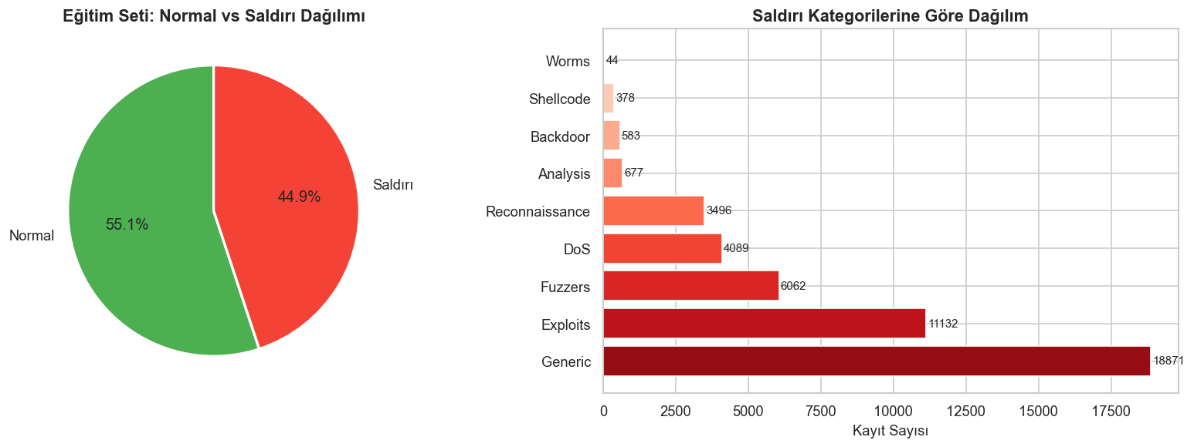
Veri Keşfi (EDA): Sınıf Dağılımı
Eğitim Seti
Test Seti
Saldırı Türleri
82,332 kayıt
175,341 kayıt
9 kategori
5
Notes:
Eğitim setimizde kayıtların yaklaşık yüzde otuz yedisi normal, geri kalanı saldırı trafiğidir. Saldırı kategorileri arasında Fuzzers, Reconnaissance ve Generic en yaygın olanlardır. Bu sınıf dengesizliği, modelin class_weight parametresiyle dengelenmesini gerektirdi.

Slide 6
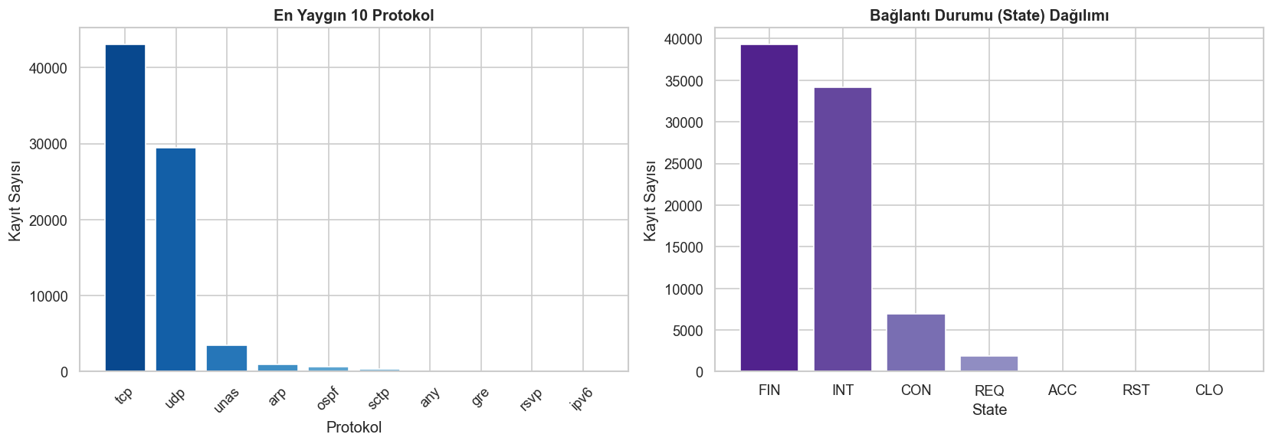
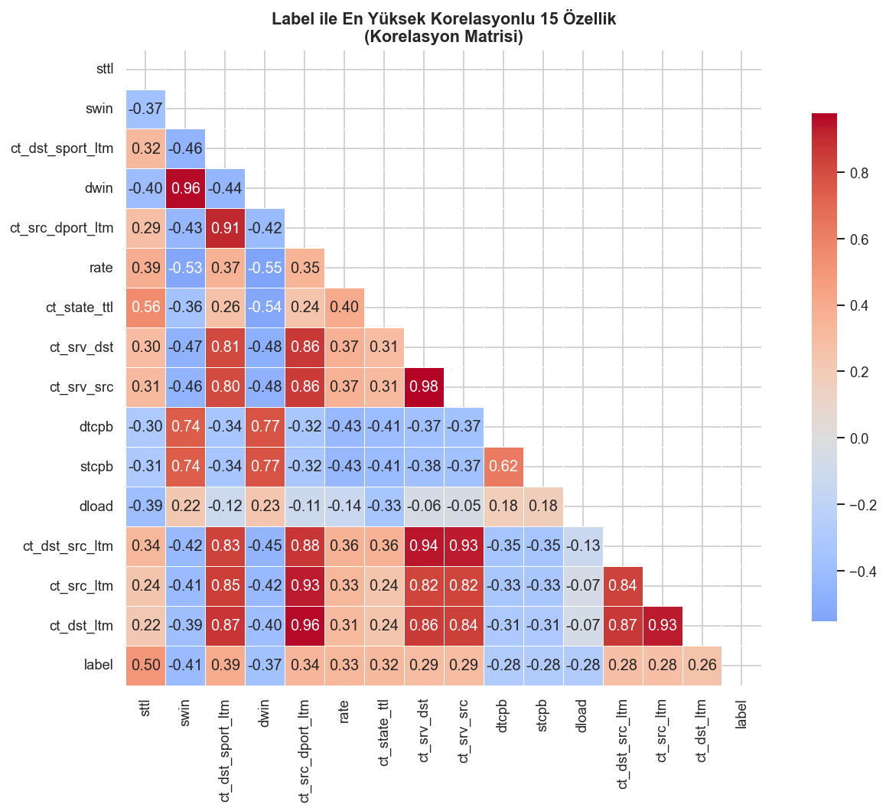
Veri Keşfi: Protokol Dağılımı ve Korelasyon
▸ UDP ve TCP protokolleri dominant | ct_state_ttl, sttl, rate özellikleri hedefle en güçlü korelasyona sahip
6
Notes:
UDP ve TCP protokolleri baskın. Korelasyon analizinde ct_state_ttl, sttl ve rate özelliklerinin hedef değişkenle güçlü ilişki içinde olduğunu görüyoruz — bu özellikler modelimizde de öne çıkacak.

Slide 7
Metodoloji: Analiz Boru Hattı
1 VERİ YÜKLEME
UNSW_NB15 training + testing CSV 82,332 eğitim | 175,341 test
Neden Random Forest?
Aşırı öğrenmeye direnç
2 ÖN İŞLEME
Label Encoding • StandardScaler* Eksik değer → medyan ile doldurma
Yüzlerce ağacın ortalaması → tek ağaca göre çok daha kararlı
Dağılım varsayımı yok
3 MODEL EĞİTİMİ
Random Forest: 100 ağaç, max_depth=20 class_weight='balanced'
Lojistik regresyon gibi normallik varsayımı gerekmez
4 DEĞERLENDİRME
Accuracy, F1, ROC-AUC Confusion Matrix • Feature Importance
Karma özellik desteği
Sayısal + kodlanmış kategorik özellikleri aynı anda işler
5 ETİK ANALİZ
FP/FN risk • GDPR / Mahremiyet
Yorumlanabilirlik
Feature importance → her özelliğin katkısı ölçülebilir
* RF ağaç tabanlıdır; ölçeğe duyarsızdır. Scaler pipeline standardizasyonu için eklenmiştir.
Ölçek bağımsızlığı
Bölünmeler sıralamaya dayalı; StandardScaler modelin zorunluluğu değildir
7
Notes:
Metodolojimiz beş adımdan oluşuyor. Model olarak Random Forest seçtik çünkü hem yüksek performanslı hem de yorumlanabilirdir. StandardScaler'ı RF için değil, pipeline standardizasyonu amacıyla ekledik — bu önemli bir teknik ayrımdır. Son adımda salt teknik değerlendirmenin ötesine geçerek etik ve mahremiyet boyutunu analiz ettik.

Slide 8
Model Sonuçları: Performans Metrikleri
DOĞRULUK
F1 SKORU
ROC-AUC
PRECISION (Saldırı)
%90.13
0.9225
0.9864
% 99.0
Sınıflandırma Raporu (Test Seti: 175,341 kayıt)
Sınıf | Precision | Recall | F1-Score | Support
Normal | 0.77 | 0.98 | 0.86 | 56,000
Saldırı | 0.99 | 0.86 | 0.92 | 119,341
Macro Ort. | 0.88 | 0.92 | 0.89 | 175,341
Ağırlıklı Ort. | 0.92 | 0.90 | 0.90 | 175,341
8
Notes:
Modelimiz test setinde yüzde doksan doğruluk elde etti. ROC-AUC değeri 0.986, bu ayrıştırma gücünün çok yüksek olduğunu gösteriyor. Saldırı sınıfında precision yüzde 99 — yani alarm verdiğinde neredeyse kesinlikle doğru. Ancak recall yüzde 86, yani saldırıların yüzde 14'ünü kaçırıyoruz. Bu güvenlik riski açısından kritik bir bulgudur.

Slide 9
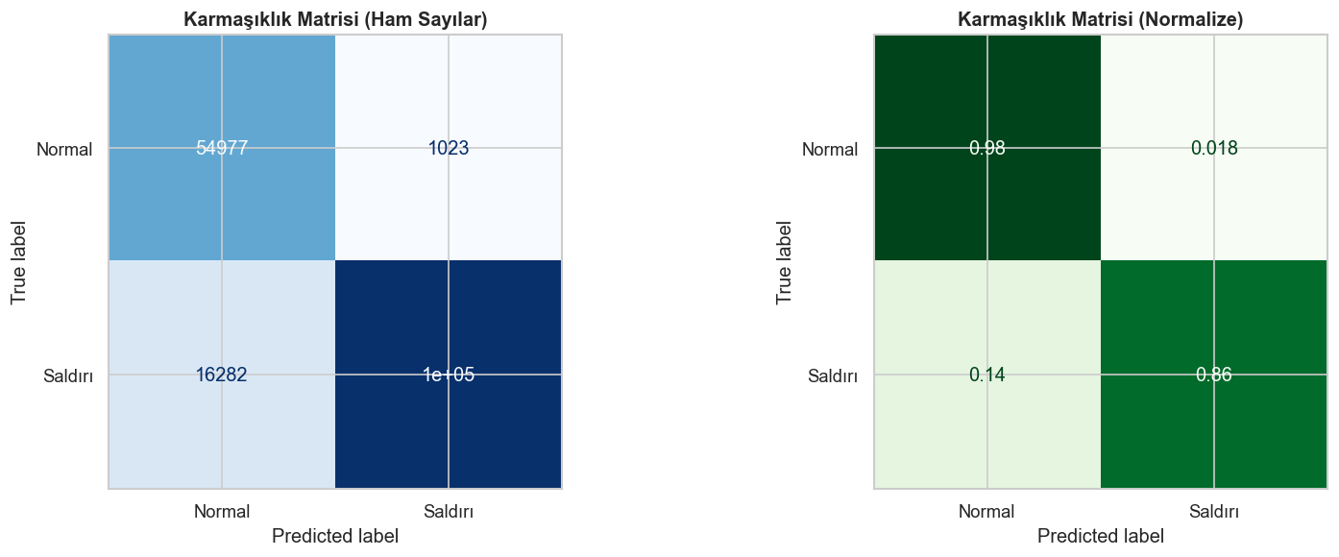
Karmaşıklık Matrisi (Confusion Matrix)
TP: 103,059
FN: 16,282 ⚠
FP: 1,023 ⚠
TN: 54,977
Saldırı doğru tespit
Saldırı KAÇIRILDI
Normal → YANLIŞ işaretlendi
Normal doğru tespit
9
Notes:
Confusion matrix bize iki önemli hata türünü gösteriyor. 16 bin 282 yanlış negatif — gerçek saldırı atlandı, bu bir güvenlik riskidir. 1023 yanlış pozitif — normal bir kullanıcı saldırgan olarak işaretlendi, bu etik ve operasyonel bir sorundur. Bu iki hata tipinin farklı risk kategorileri taşıdığını vurgulamak istiyorum.

Slide 10
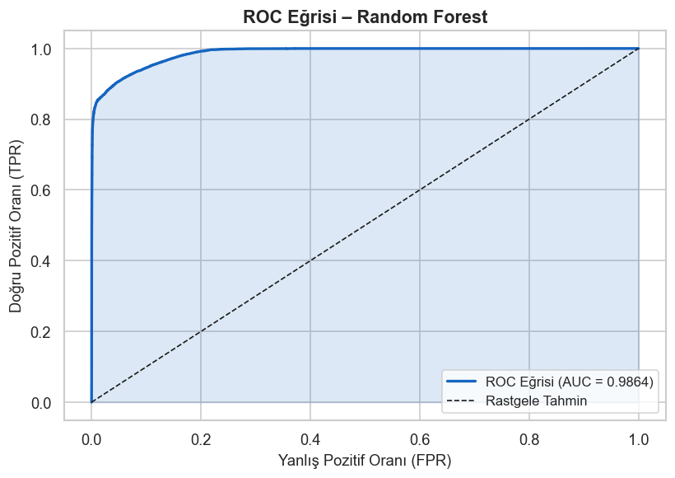
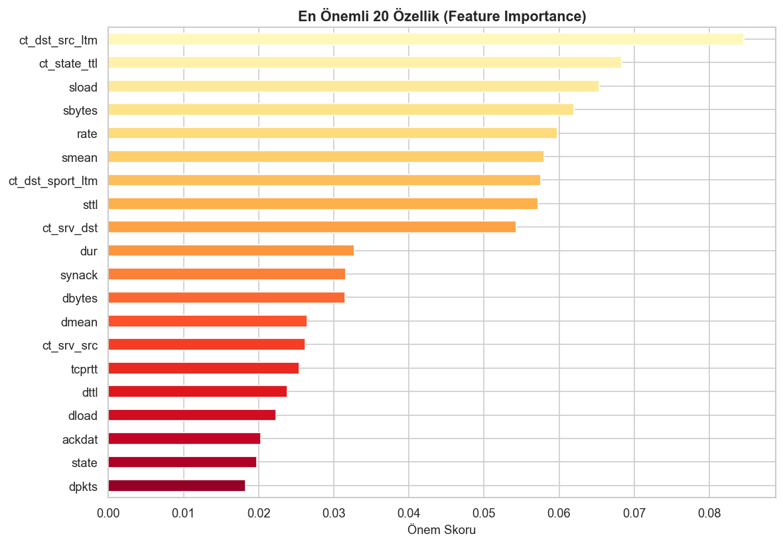
ROC Eğrisi ve Özellik Önemi
AUC = 0.9864
ct_state_ttl, sttl, dttl en belirleyici özellikler
10
Notes:
ROC eğrisi neredeyse mükemmel — AUC 0.986 modelimizin rastgele tahminden çok üstün olduğunu kanıtlıyor. Özellik önemi grafiğinde ise ct_state_ttl, sttl ve dttl özelliklerinin en belirleyici olduğunu görüyoruz. Bu özellikler ağ bağlantısının durumu ve yaşam süresi ile ilgili — saldırı trafiği bu açıdan normal trafikten belirgin şekilde ayrışıyor.

Slide 11
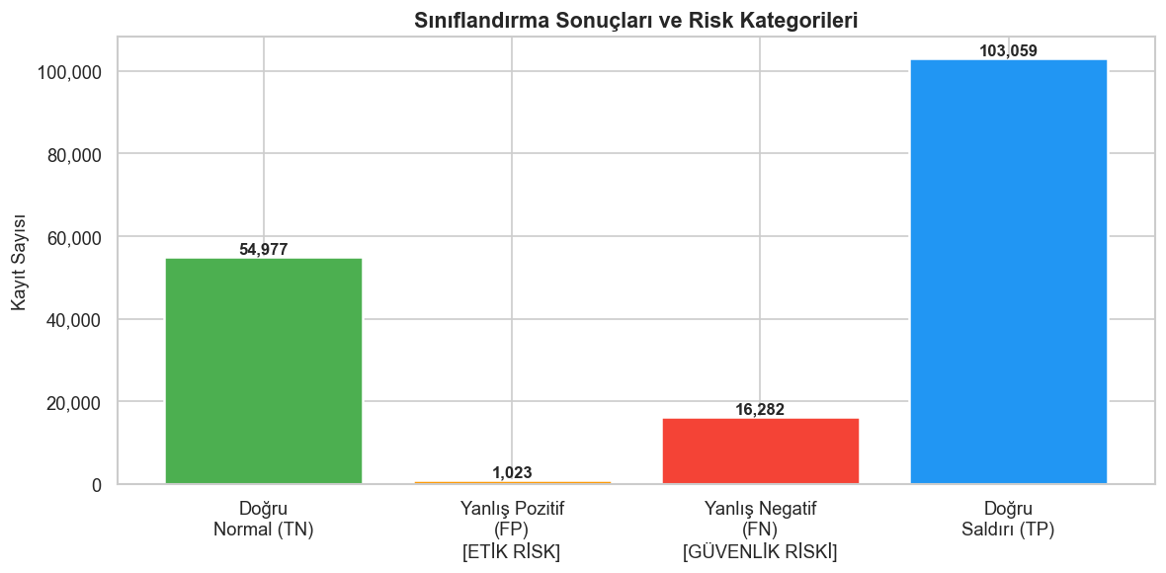
Etik ve Güvenlik Risk Analizi
ETİK RİSK
GÜVENLİK RİSKİ
▸ 1,023 masum kullanıcı saldırgan olarak işaretlendi
▸ Haksız erişim engelleme riski
▸ Kullanıcıda güven kaybı
▸ Orantısız izleme sorunu (GDPR)
▸ 16,282 gerçek saldırı tespit edilemedi
▸ Sistem güvenlik açığı oluşabilir
▸ Veri ihlali ve ağ ihlali riski
▸ Altyapı güvenliği tehlikeye girer
11
Notes:
Bu grafik dört kategoriyi karşılaştırıyor. Turuncu sütun — yanlış pozitifler — etik riski temsil ediyor: masum bir kullanıcı haksız yere tehdit olarak işaretleniyor. Kırmızı sütun — yanlış negatifler — güvenlik riskini temsil ediyor: gerçek bir saldırı gözden kaçıyor. İdeal bir sistemde bu iki hata türü arasında dengeli bir trade-off kurulmalıdır.

Slide 12
Mahremiyet ve GDPR Değerlendirmesi
Özellik / Veri | Açıklama | GDPR Riski
IP Adresi | Kaynak / Hedef adresi | YÜKSEK — Kişisel veri
Port Numarası | Kaynak / Hedef port | ORTA — Dolaylı tanımlayıcı
Zaman Damgası | Bağlantı başlangıç / bitiş | ORTA — Davranış profili
Protokol | TCP / UDP / HTTP vb. | DÜŞÜK
ct_src_ltm | Son bağlantı sayısı (kaynak) | ORTA — Kullanım örüntüsü
ct_dst_ltm | Son bağlantı sayısı (hedef) | ORTA — Kullanım örüntüsü
GDPR: Amaçla Sınırlılık
GDPR: Veri Minimizasyonu
GDPR: Orantılılık
Veriler yalnızca güvenlik amacıyla işlenmeli, başka amaçlarla kullanılmamalı
Saldırı tespiti için zorunlu olmayan kişisel veriler toplanmamalı ve işlenmemeli
İzleme kapsamı ve yoğunluğu, mevcut tehditle orantılı olmalı; aşırı izlemeden kaçınılmalı
12
Notes:
Saldırı tespiti sistemleri IP adresleri, zaman damgaları ve bağlantı örüntüleri gibi kişisel veri niteliği taşıyabilecek bilgileri işler. GDPR bu tür verilerin işlenmesinde amaçla sınırlılık, veri minimizasyonu ve orantılılık ilkelerine uyulmasını zorunlu kılmaktadır. Sistemin tasarımında bu ilkeler gözetilmezse ciddi uyum ve etik sorunları ortaya çıkabilir.

Slide 13
Etik Çerçeve: İki Taraflı Risk Dengesi
RECALL'U ARTIR (Daha az FN)
PRECISION'I ARTIR (Daha az FP)
TRADE-OFF Eşik değeri (threshold) ayarlanarak denge kurulur
▸ Daha az saldırı kaçırılır
▸ Daha fazla yanlış alarm üretilir
▸ Masum kullanıcılar etkilenir
▸ Mahremiyet / adalet riski artar
▸ Daha az yanlış alarm üretilir
▸ Daha fazla saldırı kaçırılır
▸ Güvenlik açığı riski artar
▸ Ağ ihlali tehlikesi büyür
Teknik Boyut
Etik Boyut
Eşik değeri (threshold) ayarlanarak precision-recall dengesi değiştirilebilir. Yüksek güvenlik ortamlarında recall önceliklendirilmeli; mahremiyet öncelikli ortamlarda ise precision artırılmalıdır.
Otomatik karar sistemleri şeffaflık, hesap verebilirlik ve açıklanabilirlik (XAI) gerektirir. Her yanlış sınıflandırma somut bir insanı etkiler; model kararları açıklanabilir olmalıdır.
TEMEL ÇIKARIM
Eşik değeri (varsayılan 0.5) sabit tutulmamalıdır. Güvenlik ortamlarında eşik düşürülür → daha az kaçan saldırı. Mahremiyet öncelikli ortamlarda eşik yükseltilir → daha az yanlış pozitif. Bu tercih bağlama özel, bilinçli ve etik olarak gerekçelendirilmiş olmalıdır.
13
Notes:
Burada temel bir etik ikilemle karşı karşıyayız. Recall'u artırmak — yani daha az saldırı kaçırmak — kaçınılmaz olarak daha fazla yanlış alarmı beraberinde getirir. Tersine precision'ı artırmak daha az yanlış alarm anlamına gelir ama bazı gerçek saldırılar atlanır. Slayttaki sarı kutudaki cümle bu projenin en olgun bulgusudur: eşik değeri kararı teknik değil, etik bir karardır.

Slide 14
Sonuç ve Öneriler
BULGULAR
ÖNERİLER
✓
Random Forest %90.13 doğrulukla güçlü performans sergiledi
→ Eşik değeri bağlama göre optimize edilmeli
✓
ROC-AUC: 0.9864 — yüksek ayrıştırma gücü elde edildi
→ Veri minimizasyonu prensibi uygulanmalı
✓
103,059 saldırı başarıyla tespit edildi
→ IP adresleri anonimleştirilmeli
⚠
16,282 saldırı kaçırıldı → Güvenlik riski
→ Model kararları açıklanabilir olmalı (XAI)
⚠
→ Periyodik denetim ve model güncellemesi yapılmalı
1,023 kullanıcı hatalı etiketlendi → Etik risk
→ Etik gözetim mekanizması kurulmalı
"Büyük veri güvenlik sistemleri; teknik başarının yanı sıra etik, adalet ve mahremiyet ilkeleriyle de uyumlu tasarlanmalıdır."
14
Notes:
Özetlemek gerekirse: Random Forest modeli teknik açıdan güçlü sonuçlar verdi. Ancak yanlış sınıflandırmalar hem güvenlik hem etik açıdan gerçek riskler doğuruyor. En önemli çıkarımım şu: Büyük veri güvenlik sistemleri sadece doğruluk oranıyla değil, verdiği kararların insan üzerindeki etkisiyle de değerlendirilmelidir. Teşekkür ederim, sorularınızı alabilirim.

